Slide 1
第7章 数组
数组是一种复杂变量。相对于基元值（Boolean、int、Number、String和uint），数组属于复杂值。它用来存储一组变量的名字和值，一般来说这些变量是相关的，比如存储一个班级学生的姓名、学号、性别、成绩等。

Slide 2

7.1 数组基本概念
顾名思义，数组是一组数据的集合，在ActionScript中的，表现为使用方括号 “[ ]”组织的数据集合。
下面是几种常见的数组形式。

Slide 3
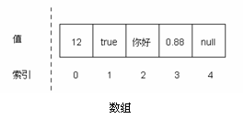
7.1 数组基本概念
数组一般由哈希映射表（Hash Map）实现，是一种把值映射到键名（key）的容器。当键名全部使用数字序号时，这些键也被称为索引或下标，如下图所示。
在ActionScript中，数组按键名的类型分为两种。以数字作为键名类型的称为数字索引数组（Indexed Array）；以字符串（或混有字符串的数字）作为键名的数组称为关联数组（Associative Array）。

Slide 4
7.2 创建数组
在ActionScript中，数组默认的索引值由0开始，不需单独指定。创建数组时，ActionScript会自动创建键名，然后递增。创建数组有两种方法供选择：一是使用构造函数，二是使用数组访问运算符。

Slide 5


7.2.1 数组构造函数
通过构造函数创建对象时（不限于数组），使用关键字new。比如要创建一个新的数组对象myArray时，可以使用如下代码。
如果为构造函数添加一个整数参数，则会生成一个参数长度（length，指数组含有元素的个数）的数组，代码如下。
创建数组时，构造函数也可以接受各个元素的值作为参数，直接生成对应的数组元素，代码如下。

Slide 6

7.2.2 数组访问运算符
数组使用方括号“[ ]”初始化一个新数组，也可以访问数组元素，因此方括号“[ ]”被称为数组访问运算符。
使用数组访问运算符创建数组时非常简单，代码如下。
也可以初始化一个含有元素的数组，代码如下。
由于使用“[]”比较方便，很多ActionScript程序员会倾向于使用访问运算符来创建数组。
使用“[]”还可以访问数组中的各元素，其语法格式如下。

Slide 7
7.3 数组的属性
数组只有一个属性length，可以用来访问数组的长度。所谓数组的长度，是指数组所包含元素的个数。数组长度与数组的元素和索引密切相关。
（A）数组的索引值必然由0递增到length-1（因为第一个元素的索引是0，所以要减1），常常使用for循环遍历数组中的元素。
（B）访问数组的第一个元素时使用：myArray[0]。
（C）访问数组的最后一个元素时使用：myArray[myArray.length –1]。
说明：二维数组（数组元素也是由数组构成）的长度是其基本元素的个数。

Slide 8
7.4 数组的构造
所有数组（包括数字索引数组和关联数组）根据数组的维度，可以分为一维数组、二维数组和多维数组。超过二维的数组，统称为多维数组。

Slide 9
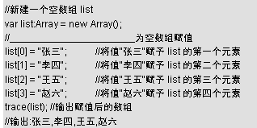
7.4.1 一维数组
一维数组只保存一列内容，例如我们之前例子中的[12,true,"你好",0.88,null]。
下面创建一个空数组，再对各个键赋值，形成一维数组，代码如下。
一维数组可以理解为一份清单。

Slide 10
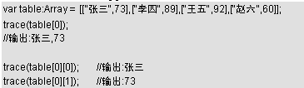
7.4.2 二维数组与多维数组
一维数组的元素是单一的键名/值对，而二维数组的键名所对应的则是另一个一维数组。例如，一个存储姓名和分数的数组可以是如下形式。
要了解张三的相关分数，可以使用数组访问运算符“[ ]”访问第一个元素，而名字和分数则任要按照数组的访问方法使用“[ ]”。

Slide 11
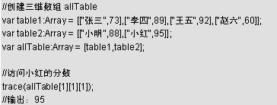
7.4.2 二维数组与多维数组
table[0]中存储的值是一个一维数组["张三",73]。要访问这个数组的第一个元素时则使用table[0][0]。
多维数组与二维数组类似，按照键名/值一层一层对应下去。不过二维数组以上就已经比较复杂了，一般不再使用“[ ]”直接定义。下例创建三维数组，并对数组中的数据进行访问。
说明：allTable[1][1][1]的各级索引关系为：allTable[1]是[["小明",88],["小红",95]]；allTable[1][1]是["小红",95]；allTable[1][1][1]是95。

Slide 12
7.5 合并数组
在前一节讲解多维数组时，我们曾经把两个二维数组组合为一个三维数组。而在处理实际问题时，这两个数组结构相当，更倾向于组合起来，形成如下结构形式。
要合并两个数组，可以使用concat方法，其语法形式如下。

Slide 13
7.6 数组元素排序
当数组存储一组数据后，有时需要对这组值进行排序，ActionScript 3.0提供了如下几个排序的方法供选择。

Slide 14
7.6.1 sort方法
1.默认情况
sort方法对数组中的元素按Unicode值的顺序排序。默认情况下（不使用任何参数时）。
（A）sort在排序时将所有元素按字符串处理。先比较第一个字符，相同时再比较第二个字符。
说明：因为默认情况下，排序按字符串来排，所以比较几个元素时，第一个字符为1的字符串自然排在4和9之前。
（B）按升序排列。A排在B之前。
（C）区分大小写，Z优先于a（Z的Unicode值是90，a是97）。

Slide 15
7.6.1 sort方法
2.排序方法参数
如果需要字义其它类型的排序，sort方法有两个参数供选择：一个是排序方法，另一个是排序类型。
排序方法是一个函数，在定义时它包含两个参数（A，B），并要求返回一个值。当返回-1时则把参数A放在B之前，返回0时则A和B相等（随机放），返回1时参数A放在B之后。

Slide 16
7.6.2 sortOn方法
sort方法解决了字符串和数值作为数组元素的排列，但是如果数组元素是封装好的对象怎么办呢？sortOn方法给出了可以按元素的键值进行排序的方法。sortOn方法的语法格式如下。

Slide 17

7.6.3 reverse方法
reverse方法可以以当前的顺序倒转数组，如下列代码。
注意：当执行过reverse方法后，原数组的顺序也会发生变化。这一点与concat方法不同。

Slide 18
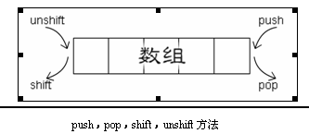
7.7.1 添加删除数组元素的基本方法
要为数组添加或删除元素，共有四种基本方法可以使用，它们分别是push，pop，shift，unshift。这四个方法成对出现，其功能如下图所示。
push方法：在数组的最后添加一个元素。
pop方法：删除数组最后一个元素。
unshift方法：在数组的开头添加一个元素。
shift方法：删除数组的第一个元素。

Slide 19
7.7.2 slice方法
数组执行slice方法后，返回原数组的一部分，这一部分的大小由参数决定，其语法格式如下。
注意：slice后返回的数组不包括结束索引的元素，新数组的元素截止到结束索引之前。

Slide 20
7.7.3 splice方法
splice方法的作用是将数组删除一部分元素，再添加一部分新元素。这个方法也是添加删除数组元素最灵活的一个方法。其语法格式如下。
在执行splice方法后，原数组被改变为删除并添加新元素后的新数组，同时返回被删除掉的元素组成的数组。

Slide 21
7.8 与字符串间的转换
数组与字符串之间联系紧密，经常会遇到在两种数据类型互相转换的情况。下面分别介绍数组转化为字符串和字符串转化为数组的方法。

Slide 22
7.8.1 数组转化为字符串的方法
toString方法：
数组转化为字符串的常用方法是toString，其语法格式如下。
join方法：
数组转化为字符串的另一方法是join，其结果与toString类似，不过toString会在转化字符串的过程中，使用逗号“，”连接各个元素，而join则可以指定中间的这个连接符。其语法格式如下。

Slide 23
7.8.2 字符串转化为数组的方法
split方法：
split方法将字符串以指定字符为界，拆分为数组。可以认为split是join方法的逆操作。其语法格式如下。
match方法：
match方法可以检测字符串中符合条件的字符，并将其组织为数组，一般来说其参数为正则表达式。其语法格式如下。

Slide 24
7.9 数组的检索
ActionScript 3.0也提供了一些方法检索数组，判断数组的元素是否符合条件。

Slide 25
7.9.1 indexOf方法：
indexOf方法的执行结果返回要检索的数组元素的索引值。其语法结构如下。
其中开始执行搜索的索引值在缺省状态时是从头搜索。indexOf的返回值是一个整数，检索到的情况下返回索引值，检索不到时返回-1。

Slide 26

7.9.2 lastIndexOf方法：
lastIndexOf方法与indexOf方法基本相同，不过它执行的是从后向前的搜索。由以下实例可以了解这一特性。

Slide 27
7.9.3 every方法
every方法是一个批量检测方法，它对各个元素按设置的条件进行检测，当检测的所有结果都为true时返回布尔值true，否则返回false。
every方法的语法结构如下。
其中，条件函数是一个具有三个参数的函数，这三个参数分别为“元素”、“索引”和“数组对象”。

Slide 28
7.9.4 some方法
some方法与every方法类似，不过它进行检测时，只要有一个元素满足条件就返回布尔值true，只有当所有条件都不满足时才返回false。就这一特性来看，every是对每个元素的检测结果执行逻辑与（and）操作，而some是对结果执行逻辑或操作（or）。

Slide 29
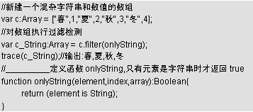
4.9.5 filter方法：
filter方法也是会执行与some和every相同的检测，不过最终会将符合条件（返回true）的元素组织成一个新的数组。
例如，以下代码将把一个数组中的字符串元素组织成一个新数组。

Slide 30
7.10 循环访问数组元素
数组是由一组数据（元素）组合而成的数据集合，对数组元素的循环访问是数组应用的重要方式。循环访问数组的常用方式是使用是使用for循环，同时Array类也提供了循环执行函数的方法。

Slide 31

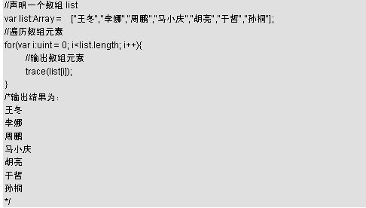
7.10.1 for循环遍历数组
使用for循环讯问（遍历）数组，常使用如下for循环结构。
下列代码使用for循环，输出各个元素的值。

Slide 32
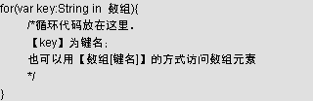
7.10.2 for…in与for each…in遍历
使用for…in循环，可以遍历数组的键名，for each…in可以遍历数组的键值。
for…in循环的语法结构如下。
注意：key是个占位符，读者可以选择个人习惯的名称。由于for…in是遍历数组的键名，所以key的类型为String。

Slide 33

7.10.2 for…in与for each…in遍历
for each…in循环的语法如下。
注意：element是个占位符，读者可以选择个人习惯的名称。由于for each…in是遍历数组的键值，而键值的类型可以是很多种类型（甚至可以是对象或数组），所以key的类型使用*号，指定为无类型。

Slide 34
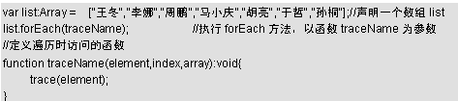
7.10.3 forEach方法
数组的forEach方法与for循环的结构不同，但其实现的意图相同，也是遍历数组中的各元素，执行一个规定好的函数。其语法结构如下。
前例中输出名单的for循环，也可以使用forEach方法实现。

Slide 35
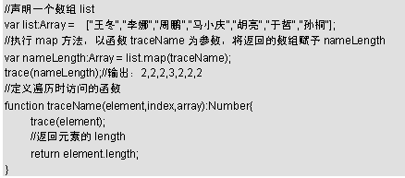
7.10.4 map方法
数组的map方法包含forEach方法的功能，同时还可以将遍历时返回的值组织起来，返回一个新的数组。可以认为是forEach方法的延伸。
前便使用forEach方法时定义的函数traceName通过改选，还可以返回各个元素的长度（名字的字数）。

Slide 36
7.11 关联数组
ActionScript 3.0中所定义的数组类（Array）所指的都是数字索引数组。数字索引数组的键是数字数据类型的。关联数组也属于数组的范畴，但它的键可以为任何数组类型（甚至是Object）。关联数组体现的是键与键值的一一对应关系，这种关系称为“值对”。
ActionScript 3.0中使用关联数组时，已经超出了Array类的范围。要使用字符串作为键的关联数组时，可以使用对象（Object）来定义；若要使用对象作为键的关联数组时，则可以使用预定义的字典类（Dictionary）。

Slide 37
7.11.1 字符串键的关联数组
定义字符串键的关联数组时可以使用Object对象来实现。
使用对象创建运算符：
声明对象后，使用对象创建运算符【{}】将包括键名和键值的数据成对提供给对象。具体语法结构如下。

Slide 38

7.11.1 字符串键的关联数组
使用点语法：
Object是个动态类，可以动态为其添加属性，因此动态添加属性也成为定义关联数组或增加其元素的方法。其语法结构如下。

Slide 39

7.11.1 字符串键的关联数组
使用数组访问运算符：
除使用点语法外，还可以使用适用范围更广的数组访问运算符【[ ]】，语法如下。

Slide 40
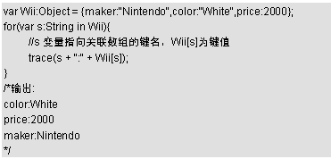
7.11.1 字符串键的关联数组
使用for…in和for each…in循环：
在循环访问字符串键的关联数组时，也可以使用for…in和for each…in遍历数组内容，语法如下。

Slide 41
7.11.2 对象键的关联数组
使用对象键的关联数组在键的描述上已经没有任何限制了。它既不象数字索引数组那样要求键全部都是递增的整数（索引），也不象字符串键关联数组那样要求键是字符串。它的键就是一个对象，一个封装好了的“属性和方法的集合”。其实无论数字索引还是字符串都是对象的子类，对象键的概念当然也包含了数字索引键和字符串键，而对象键的重点，对键没有任何任何限制。

